Slide 1


PIANO URBANO
MOBILITÀ SOSTENIBILE
MILANO
PESCARA 28.11.2014
PUMS
e la Logistica Urbana

Slide 3
PUMS: processo di partecipazione e condivisione
Piani Urbani della Mobilità (PUM) | ⬄ | Piani Urbani della Mobilità Sostenibile (PUMS)
Focus sul traffico veicolare | ⬄ | Focus sulle persone/cittadini/attività
Obiettivo principale: ridurre la congestione/aumentare la velocità veicolare | ⬄ | Obiettivo principale Accessibilità, vivibilità e qualità dello spazio pubblico
Mandato politico e ruolo della componente tecnica | ⬄ | Importanza del processo di partecipazione (ruolo degli stakeholders e della collettività)
Priorità agli aspetti tecnici e di ingegneria del traffico | ⬄ | Percorso integrato di pianificazione: territorio - trasporti - ambiente
Tema dominante: infrastrutture | ⬄ | Combinazione di politiche e misure di gestione della domanda di mobilità coerenti con gli obiettivi
Focus su progetti che richiedono ingenti risorse | ⬄ | Introduzione del concetto di limite nell’uso delle risorse (suolo, energetiche, economiche, fisiche, ecc.)
Valutazioni limitate ad aspetti di tipo tecnico | ⬄ | Valutazione estensiva di efficacia/sostenibilità: tecnica – ambientale -economica - sociale
Il Piano Urbano della Mobilità Sostenibile introduce un cambiamento di approccio alla pianificazione attribuendo centralità alla partecipazione di cittadini e stakeholders

Slide 4
Il processo di elaborazione condivisa del PUMS
Il PUMS di Milano ha sviluppato il processo di elaborazione condivisa attraverso:
La condivisione degli indirizzi del piano all’interno del Comune, con i Consigli di zona, con i sindaci dell’Area metropolitana
Il processo di impostazione ed elaborazione del PUMS si è avviato a partire dalla condivisione, interna al Comune di Milano e alle sue strutture e con altri soggetti istituzionali, degli obiettivi e delle strategie da sviluppare.
L’elaborazione condivisa con cittadini e stakeholders
Il processo di elaborazione e condivisione del PUMS ha generato un confronto aperto che ha coinvolto enti e associazioni, portatori di interessi e comitati di cittadini, anche in occasione di eventi tematici di diffusione e informazione.
Lo sviluppo del processo di VAS
La fase di elaborazione e redazione del Piano, fin dai suoi momenti iniziali, è stata affiancata dal processo di VAS.
Il supporto del Comitato Scientifico
Istituito dal Sindaco e costituito da un gruppo di esperti con diverse competenze e approcci metodologici nel campo della mobilità, il Comitato Scientifico ha contribuito al consolidamento delle linee di indirizzo del Piano e ad avvallarne le azioni.

Slide 5
Focus: Elaborazione condivisa con cittadini e stakeholders
Il coinvolgimento di cittadini e stakeholders nell’elaborazione del piano si è sviluppato in tre fasi:
Avvio del percorso di elaborazione e condivisione Luglio 2013
L’avvio del percorso di elaborazione e condivisione del PUMS, con la presentazione delle linee guida, è stato diviso in due momenti: in una sessione aperta alla partecipazione dei cittadini sono stati raccolti gli interventi di istituzioni, tecnici, associazioni e imprese, mentre una sessione a inviti è stata dedicata ai presidenti dei Consigli di zona e ai sindaci dell’Area metropolitana.
Incontri dedicati ai Consigli di Zona Luglio 2013
I Consigli di zona sono stati coinvolti fin dalla prima fase nel confronto sugli indirizzi del PUMS in via di elaborazione. Nel corso di tre incontri tematici, si sono presentate le linee guida del piano e i principali interventi previsti, recependo dalle zone indicazioni puntuali sulle criticità e priorità percepite a livello locale.
Incontri tematici con gli stakeholders Settembre/Ottobre 2013
Hanno coinvolto i rappresentanti di realtà eterogenee quali istituzioni, associazioni di categoria, comitati di quartiere, operatori del trasporto pubblico, aziende, associazioni locali. Lo scopo degli incontri tematici è stato di raccogliere, rispetto a ciascun tema, indicazioni e suggerimenti utili alla precisazione delle Linee di Sviluppo e delle alternative da valutare, evidenziando criticità, opportunità, ostacoli alla realizzazione, azioni di compensazione e proposte degli stakeholders.
Le indicazioni presentate sono confluite in report di sintesi dedicati: il coinvolgimento degli stakeholders ha fatto emergere indicazioni generali su criticità, opportunità, ostacoli da superare, proposte specifiche da mettere in campo, mentre l’interazione con i Consigli di Zona ha sviluppato segnalazioni progettuali riferite ad ambiti territoriali specifici.

Slide 6
Focus: Il processo di VAS
Il processo di Valutazione Ambientale Strategica
La procedura di VAS si è svolta in affiancamento alla redazione del PUMS e seguirà la successiva fase di approvazione e adozione dello strumento da parte dell’Amministrazione, permettendo l’integrazione dei principi di sostenibilità ambientale e la valutazione dei possibili effetti ambientali derivanti dagli scenari di piano.
Il processo di VAS prevede che i soggetti interessati e i cittadini possano ulteriormente contribuire attraverso l’espressione di osservazioni.
Una prima fase di partecipazione a giugno 2013, si è svolta in occasione della pubblicazione, sul sito web del Comune di Milano e del sito SIVAS di Regione Lombardia, del Documento di indirizzo metodologico per lo sviluppo del piano e del Rapporto Preliminare (Documento di scoping).
In data 9 luglio 2013 si è svolta la prima Conferenza di Valutazione della VAS a seguito della quale sono stati raccolti contributi ed osservazioni che hanno concorso alla formazione del piano.

Slide 7
Focus: Elaborazione condivisa e diffusione del piano
Il percorso di informazione e diffusione del piano
Il coinvolgimento pubblico nel processo di pianificazione si è avvalso anche dell’elaborazione di materiali dedicati, allo scopo di dare al piano un’identità riconoscibile e comunicarne efficacemente i temi. I siti internet del Comune di Milano e di AMAT hanno pubblicato alcune pagine dedicate al piano, aggiornandone i contenuti sugli sviluppi del processo di elaborazione condivisa.
Il PUMS è stato anche presentato all’interno di eventi dedicati alla mobilità, tra i quali:
23 ottobre 2012, MobilityTech - Forum Internazionale sull’innovazione tecnologica per lo sviluppo della mobilità e il trasporto - Milano, Palazzo Giureconsulti;
27 novembre 2012, 2° Workshop Tecnico ELTIS: Piani Urbani della Mobilità Sostenibile - Acquario civico;
28 - 29 ottobre 2013, CityTech - Milano, Fabbrica del Vapore.

Slide 8
PUMS, gLI OBIETTIVI
GLI OBIETTIVI GENERALI
Mobilità sostenibile. Soddisfare le diverse esigenze di mobilità dei residenti, delle imprese e degli utenti della città, contribuendo al governo di area metropolitana e restituendo gli spazi pubblici alla condivisione tra tutti gli utenti
Equità, sicurezza e inclusione sociale. Garantire adeguate condizioni di salute, sicurezza, accessibilità per tutti
Qualità ambientale. Promuovere e migliorare la sostenibilità ambientale del sistema di mobilità
Innovazione ed efficienza economica. Valorizzare le opportunità di innovazione, perseguire la sostenibilità e le priorità di spesa in ottica di equilibrio con il quadro di risorse finanziarie limitate.
GLI OBIETTIVI SPECIFICI sono riportati in dettaglio nel Capitolo “La strategia del PUMS. Obiettivi
generali e specifici”e sono pienamente coerenti con il quadro di riferimento europeo e nazionale

Slide 9
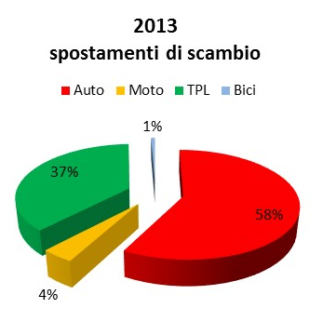
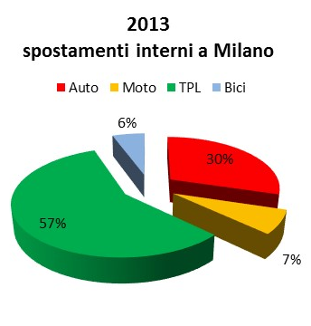
LA DOMANDA DI MOBILITÀ DA SODDISFARE
E ORIENTARE VERSO MODI SOSTENIBILI
  Una mobilità di scala metropolitana (circa 5 milioni di spostamenti/giorno) generata e
  attratta da Milano (con una incidenza della mobilità di scambio tra Milano e i comuni
  contermini pari al 43% del totale)
  Spostamenti di scambio caratterizzati da una forte quota di trasporto privato
  motorizzato (58%)
  Spostamenti interni a Milano caratterizzati da una importante quota modale di
  trasporto pubblico (57%) e mobilità attiva (6% bici, senza contare la pedonalità)

Slide 10
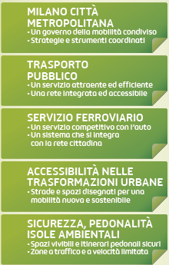
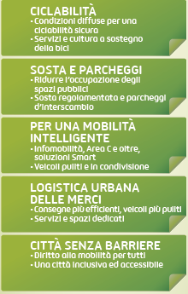
LE STRATEGIE DEL PIANO
COERENTI CON INDIRIZZI DELLA GIUNTA E CON GLI OBIETTIVI, MIRATE A COGLIERE PROBLEMI E OPPORTUNITÀ, IMPOSTATE CON UN AMPIO PROCESSO DI ASCOLTO DELLA CITTA’,
SVILUPPATE SULLA BASE DI SOLIDE VALUTAZIONI TECNICHE.
STRATEGIE PER LA MOBILITA’ DELLA PROSSIMA CITTA’ METROPOLITANA, sviluppando un sistema di TPL di area vasta (Servizio Ferroviario di area metropolitana, Estensione mirata di Metropolitane e Tram, Nuovi Servizi Rapidi su gomma S-Bus/BRT, Integrazione tariffaria).
PIENA ACCESSIBILITÀ CON MEZZO PUBBLICO ALLA CITTÀ , investendo sulla rete esistente e in costruzione e innovando reti e servizi (Riqualificazioni, Velocizzazioni/Linee T, Eliminazione barriere)
LO SPAZIO URBANO COME BENE COMUNE, LA VISIONE RISCHIO ZERO COME PRIORITA’ (Riqualificazioni e messa in sicurezza strade, Zone 30, Pedonalità e Ciclabilità)
RIORIENTARE IN SENSO SOSTENIBILE LA MOBILITA’ DI PERSONE E MERCI , consolidando e innovando politiche e strumenti per la regolazione di sosta e accessi e puntando su Sharing e mezzi a basse emissioni
21/11/2014
140300022_00
10

Slide 11
PUMS le 10 strategie da sviluppare

Slide 12
Milano città metropolitana
Trasporto pubblico di area vasta
Interventi sul nodo ferroviario di Milano e SFR
Hub di interscambio e Linee Rapide su gomma (S-Bus)
Prolungamenti delle metropolitane oltre il confine comunale di Milano
Estensioni e riqualificazioni extraurbane delle linee di TPL di forza
Il sistema del trasporto Gran Turismo. Terminal dedicati
Integrazione tariffaria
Accessibilità ferroviaria al Sistema aeroportuale milanese

Slide 13
Accessibilità urbana con modo pubblico
Trasporto pubblico nell’area urbana
Completamenti e riqualificazioni delle linee di metropolitana esistenti
Rafforzamento della Rete portante di superficie (Linee T, Estensioni e preferenziazioni, Rinnovo mezzi/parco rotabile)
Integrazione dei servizi tram interni – Hub di interscambio
Taxi
Sistemi a guida automatica (Self Driving Bus)
Città senza barriere
Nuove linee di metropolitana (approfondimento per più lungo periodo)

Slide 14
Lo spazio urbano come bene comune
Visione Rischio Zero
Gerarchizzazione della rete stradale
Riqualificazione di assi e nodi
Zone 30 e isole ambientali
Itinerari pedonali e Zone a Traffico Pedonale Privilegiato
Piani della mobilità scolastica
Coordinamento delle Politiche per la sicurezza
Interventi di completamento della rete viaria
Rete e Servizi per la ciclabilità
Comunicazione e marketing

Slide 15
Governo della domanda di mobilità
delle persone e delle merci
Sosta
Ambiti di regolazione - tariffazione
Modalità di gestione del controllo e sistemi pagamento innovativi
Parcheggi interscambio e Sosta in struttura
  Pricing e regolazione della circolazione
Area C
LEZ
  Servizi alla mobilità condivisa e innovazione
Car sharing e scooter sharing
Mobilità elettrica
  Logistica urbana delle merci – City logistics
Regole di accesso: sistemi controllo e gestione carico – scarico
Progetti controllo e tracciatura merci pericolose
Progetti pilota
Sistema integrato per gestione trasporto merci
Centri di distribuzione urbana delle merci

Slide 16
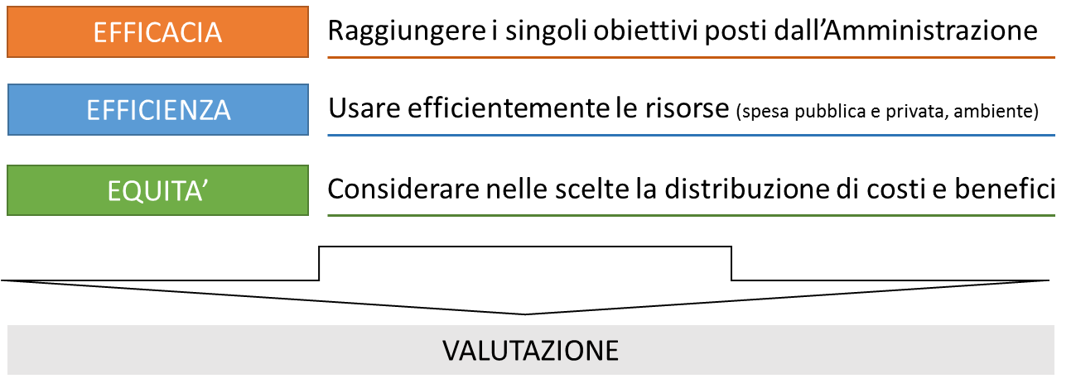
LA COSTRUZIONE DELLE STRATEGIE DI PIANO, LE VALUTAZIONI TECNICHE
      Il processo di valutazione ha accompagnato tutte le fasi di redazione del Piano, ha
      utilizzato gli strumenti previsti dalla VAS, integrati da Analisi Costi-Benefici (estese alle
      componenti socio-ambientali, sanitarie distributive/spaziali) e da approfondimenti
      tecnico trasportistici mirati
    La costruzione si è sviluppata per step successivi :
    Valutazioni preliminari su ogni singolo intervento
    Esclusione delle soluzioni progettuali non adeguate o inefficaci rispetto agli obiettivi
    Confronto e scelta fra soluzioni alternative
    Composizione di scenari di PUMS, combinando azioni tra loro coerenti e di massima efficacia
    Gli esiti delle valutazioni hanno portato alla costruzione delle strategie di Piano, composte da interventi coerenti con gli obiettivi e tenuto conto delle condizioni/vincoli/opportunità che si potranno ragionevolmente sviluppare all’orizzonte temporale del piano (decennio).

Slide 17
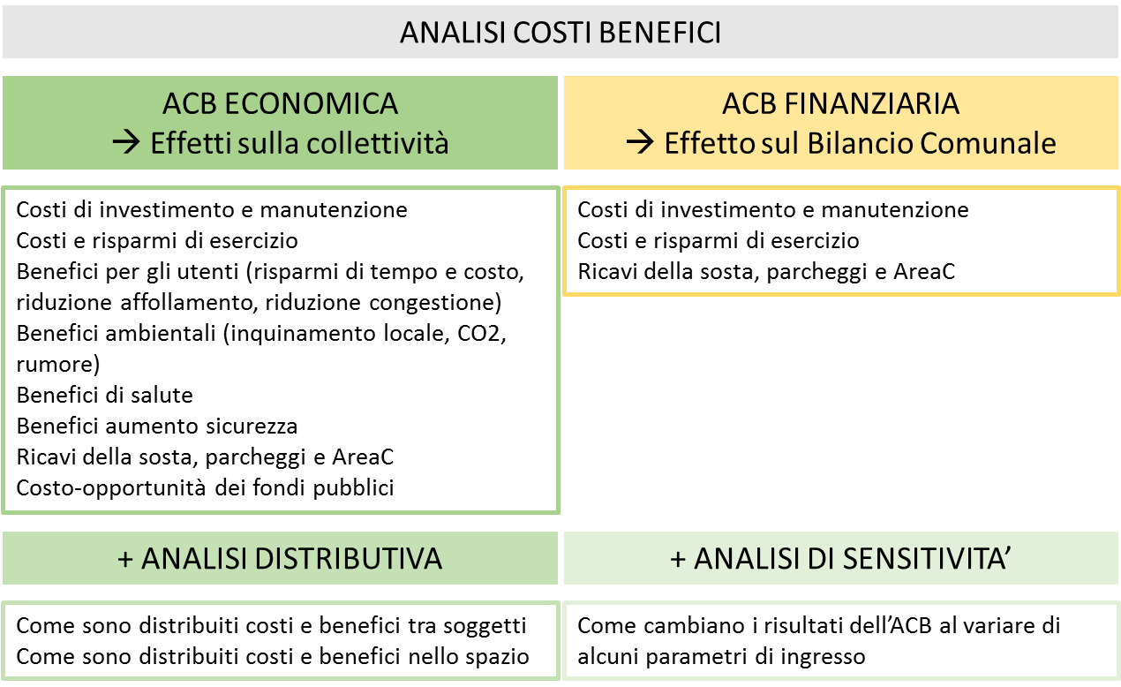
La costruzione delle strategie di Piano - Analisi Costi Benefici

Slide 18
I RISULTATI ATTESI dAlle azioni previste dal PUMS
I risultati attesi attraverso il PUMS sono quindi descrivibili attraverso Indicatori di Risultato (target) ognuno dei quali correlato ad un Obiettivo di Piano. Gli indicatori principali devono essere quantificabili, prevedibili attraverso modelli e misurabili (stato di fatto e situazione a Piano attuato) in modo da poter essere utilizzati anche per il monitoraggio successivo.
Le slide successive indicano le Variazioni derivanti dall’attuazione del PUMS rispetto:
allo Stato di Fatto (SdF/Oggi);
allo Scenario Reference al 2024 che simula ciò che succederebbe senza il PUMS ma grazie alle azioni già programmate e non ancora completate

Slide 19
I RISULTATI ATTESI dAlle azioni previste dal PUMS
Ripartizione modale degli spostamenti di persone
stato di fatto 2024 ref. 2024 piano
Spostamenti in Milano con TPL 57% 58% 63% 
Spostamenti di scambio con TPL 37% 38% 44% 
Spostamenti in Milano con auto 30% 29% 23% 
Spostamenti di scambio con auto 58% 57% 51% 
Spostamenti in Milano con bici 5,7% 6,0% 7,1% 
L’attuazione del PUMS permetterà di ridurre l’uso dell’auto del 7% in tutta la città, incidendo in particolare sui movimenti di scambio e con effetti positivi su un vasto territorio.

Slide 20
I RISULTATI ATTESI dAlle azioni previste dal PUMS
VARIAZIONI DETERMINATE DAL PUMS RISPETTO A:
stato di fatto 2024 reference
Tempo medio degli spostamenti (fasce orarie di punta):
Spostamenti con mezzo privato: - 3% - 1%
Spostamenti con mezzo pubblico: - 9% - 4%
Velocità commerciale dei mezzi pubblici di superficie
(fasce orarie di punta): + 17% + 17%
Congestione stradale (fasce orarie di punta): - 11% - 10%
Accessibilità al trasporto pubblico
Popolazione servita da linee di forza + 36% + 6%
del TPL (solo metropolitane e passante) (151.000 res.) (33.000 res.)
Popolazione servita da linee di forza del TPL + 142 % + 88%
(metropolitane, passante, linee veloci di superficie) (588.000 res.) (470.000 res.)

Slide 21
I RISULTATI ATTESI dAlle azioni previste dal PUMS
VARIAZIONI DETERMINATE DAL PUMS RISPETTO A
stato di fatto 2024 reference
Esposizione della popolazione a inquinanti di prossimità
Black Carbon (emissioni > 15 g/giorno) - 88% - 36%
Benzene (emissioni > 15 g/giorno) - 68% - 19%
Esposizione della popolazione al rumore da traffico
popolazione residente che beneficia di una riduzione
dei livelli di rumore (> 0,5 dB) 39% 37%
Emissioni di inquinanti atmosferici e di gas climalteranti
Particolato atmosferico totale (PM10) - 36% - 15%
Biossido di azoto (NO₂) - 76% - 13%
Gas climalteranti (CO_{2eq}) - 28% - 15%

Slide 22
I RISULTATI ATTESI dAlle azioni previste dal PUMS
Benefici netti/investimenti (NBIR)
Il valore dei benefici (al netto dei costi) per la collettività è di 4,62 euro, per ogni euro investito
Benefici/Costi
Il valore dei benefici complessivi per la collettività è oltre il doppio (2,19) del valore dei costi per la collettività, comprensivi degli investimenti.

Slide 23
Logistica urbana delle merci – City logistics
Regole di accesso
Progetti controllo e tracciatura merci pericolose
Progetti pilota
Sistema integrato per gestione trasporto merci
Centri di distribuzione urbana delle merci
Gestione acquisti On-line

Slide 24
La Logistica Merci Linee Indirizzo e Aspetti discussi ai tavoli tematici
Aspetti chiave
Il 12% degli spostamenti è generato da veicoli commerciali (che contribuiscono al 27% delle emissioni da traffico)
La domanda di mobilità merci cresce (aumento della frequenza di rifornimento dei punti vendita e diffusione dell’ e-commerce)
Ipotesi di sviluppo
Integrare e armonizzare la regolamentazione mirata ai veicoli commerciali in coerenza con le strategie PUMS (vedi LEZ, Sosta, ecc).
Diffondere le tecnologie dello Smart parking con priorità al settore della logistica urbana, per aumentare capacità di controllo su uso abusivo spazi dedicati
Individuare piattaforme e centri logistici di vicinato e ambiti in cui attivare sistemi di distribuzione a brevissimo raggio e impatto zero
Promuovere e diffondere pratiche di Smart logistica (che attivino e coinvolgano operatori della distribuzione e del commercio) orientati a ridurre il numero di veicoli inquinanti in circolazione e sosta (migliorare gli indici di carico e i modelli di consegna, utilizzare mezzi a emissioni zero)

Slide 25
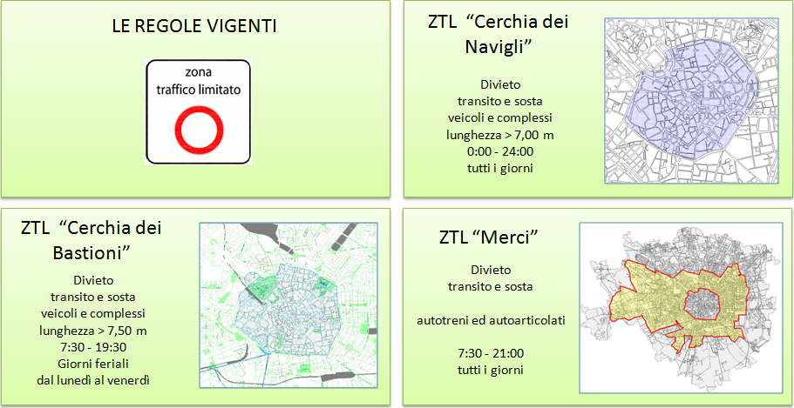
Logistica Merci – Le regole

Slide 26
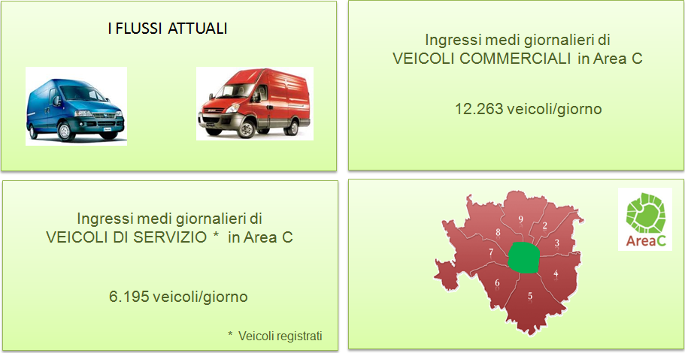
Logistica Merci – I flussi in Area C

Slide 27
Logistica Merci – I flussi in Area C
Ingressi giornalieri in Area C ripartiti per titolo

Slide 28
Logistica Merci – I flussi in Area C
Ingressi giornalieri in Area C ripartiti per titolo

Slide 29
Logistica Merci – I flussi in Area C
Ripartizione della classe di inquinamento - CONTO PROPRIO vs CONTO TERZI
Numero medio giornaliero dei veicoli in Area C | EURO0 | EURO1 | EURO2 | EURO3 | EURO4 | EURO5 | EURO6 | NC | Totale complessivo
CONTO PROPRIO | 3 | 28 | 137 | 506 | 2.865 | 1.279 | 1 | 35 | 4.853
% | 0,06% | 0,57% | 2,82% | 10,42% | 59,03% | 26,36% | 0,03% | 0,73% | 100,00%
CONTO TERZI | 3 | 1 | 9 | 73 | 892 | 858 | 1 | 33 | 1.869
% | 0,16% | 0,07% | 0,48% | 3,90% | 47,74% | 45,92% | 0,05% | 1,78% | 100,00%
TOTALI | 6 | 29 | 146 | 579 | 3.757 | 2.137 | 2 | 69 | 6.722
% | 0,09% | 0,43% | 2,17% | 8,61% | 55,89% | 31,80% | 0,03% | 1,02% | 100,00%

Slide 30
Innovare regole e norme: il Protocollo città e il Tavolo tecnico al MIT
PIANO NAZIONALE DELLA LOGISTICA E DEI TRASPORTI DELLE MERCI IN AMBITO URBANO - Protocollo d’intesa sottoscritto tra Milano, Napoli, Torino e Ministero delle Infrastrutture e Trasporti. Al Tavolo Tecnico partecipano anche Roma e Bologna.
OBIETTIVI, METODI, CRITERI
Obiettivi ambientali ed economici: efficienza energetica, riduzione dei gas serra e della congestione dello spazio urbano; efficienze ed economie di scala, riduzione dei costi
Metodi: coinvolgimento delle categorie interessate, adesione degli operatori incentivata e non obbligatoria, non esclusività dei servizi accreditati nel principio della libera concorrenza;
Criteri guida: autosostenibilità economica e finanziaria; fertilizzazione tecnologica, impiego di soluzioni interoperabili, accessibilità degli applicativi
AZIONI IN CORSO
Nuove proposte normative e regolamentari per la City-Logistic (carico/scarico merci e ZTL)

Slide 31
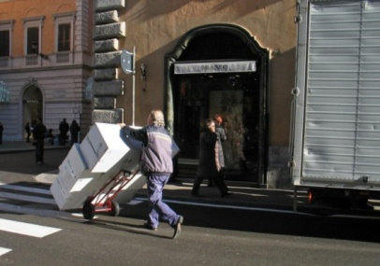

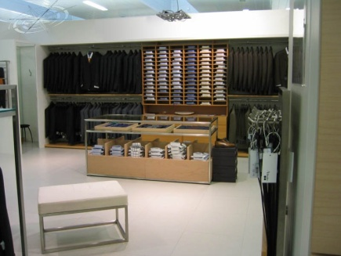
Facilitare il confronto e l’iniziativa degli operatori.
Il Tavolo Logistica Milano, l’Indagine sulle merci.
Il PUMS definisce le linee guida strategiche per l'attuazione di misure infrastrutturali, tecnologiche, gestionali e amministrative per la razionalizzazione delle logistica urbana delle merci. Il Tavolo interassessorile Logistica Milano, coinvolge operatori e attori locali nel loro sviluppo.
Indagine campionaria presso i rivenditori, finalizzata alla ricostruzione dei flussi delle merci e alla quantificazione delle esigenze logistiche degli operatori.

Slide 32
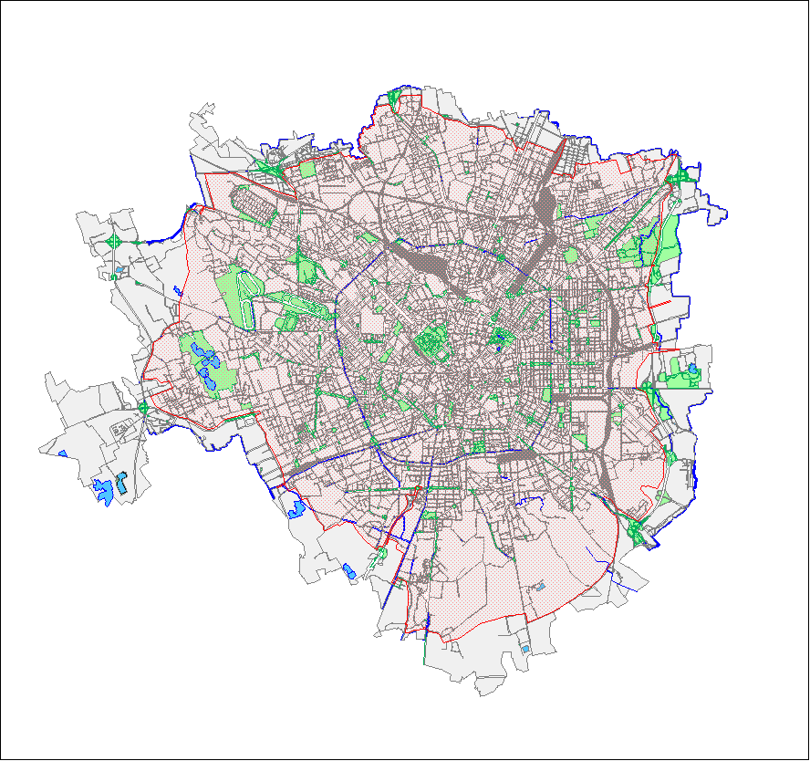
Controllo e tracciatura degli accessi per i mezzi pesanti e per il trasporto di merci pericolose, verso la Low Emission Zone.
Il Comune di Milano sta sviluppando il progetto di un’infrastruttura di varchi elettronici (96) per il controllo degli accessi, prossima al confine comunale.
La Prima fase del progetto prevede l’installazione dei primi 20 varchi (già installati), la fornitura di OBU e vetrofanie ad un migliaio di mezzi pesanti. Gli OBU sono tecnologie di tracciamento delle percorrenze e le vetrofanie servono a caratterizzare i mezzi dal punto di vista delle emissioni inquinanti.
Il progetto è stato attivato grazie a fondi del Ministero Ambiente (Progetto CONVERSE) e a fondi POR, Comm. EU/Regione Lombardia (Progetto INFOMOBILITÀ).
La Seconda fase del progetto (grazie a fondi Ministero Infr. Trasporti, in fase di conferma, Progetto MERCI PERICOLOSE) permetterà di completare la corona dei varchi, intorno alla città e, come per la prima fase, i mezzi saranno controllati da telecamere, OBU, vetrofanie.

Slide 33
Controllo e tracciatura degli accessi per i mezzi pesanti e per il trasporto di merci pericolose, verso la Low Emission Zone.
La corona di varchi realizzata per il progetto merci pericolose, potrà poi essere utilizzata in maniera mirata anche per il controllo e la gestione dei Bus Turistici, per il controllo dei veicoli più inquinanti, per la gestione dei veicoli commerciali, ispirandosi ad esperienze come quella della LEZ della Grande Londra. La definizione delle regole sarà oggetto di confronto esterno e andrà concordata con i Ministeri coinvolti e la Regione.
Funzionalità attivabili
Controllo categoria Euro e dimensione per veicoli merci e veicoli privati in accesso;
Controllo e tracciatura itinerari Merci Pericolose e Bus Turistici.
Elementi da definire
regole dimensionali, ambientali per l’accesso;
limitazioni, eccezioni, sanzioni;

Slide 34
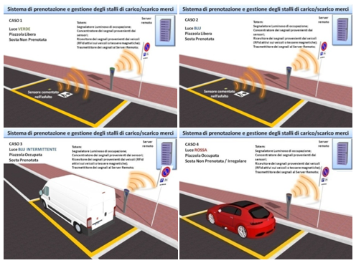
Gestione del carico/scarico.
Spazi e tecnologie dedicate
Incremento numerico delle piazzole
Progressiva infrastrutturazione di tutte le piazzole con dispositivi tecnologici, per il controllo della sosta, l’informazione agli utenti e il sanzionamento delle infrazioni.
Tecnologie di campo basate sulla combinazione di componenti per l’identificazione della presenza di un veicolo sullo stallo e di componenti di riconoscimento del titolo autorizzativo

Slide 35
Disciplina di utilizzo delle aree c/s e criteri di accredito degli operatori
Avvio di una procedura di accreditamento volta ad identificare le caratteristiche dei veicoli degli operatori, la filiera di attività e la frequenza delle consegne.
Tale accreditamento consente:
monitoraggio delle attività di consegna merci,al fine di poterne programmare una progressiva ottimizzazione;
opportuni incentivi atti a far crescere il trasporto professionale in conto terzi che utilizza veicoli maggiormente eco-compatibili.
L’obiettivo di interesse generale di questa prima fase è l’avvio di un processo di progressivo trasferimento della raccolta/distribuzione dal conto proprio (più diseconomico e con veicoli più inquinanti) al conto terzi con il risultato di implementare gli indici di carico e diminuire il numero di veicoli circolanti.
A questo fine può essere ipotizzato l’utilizzo gratuito delle aree c/s per gli operatori che si saranno accreditati, mentre per i non accreditati potrà essere applicata una tariffa di utilizzo o più semplificativamente potranno essere soppresse le agevolazioni sul ticket di ingresso in area C.
Sulla base del monitoraggio della prima fase e dei risultati della procedura di accreditamento verranno valutate le possibilità/opportunità di sviluppo delle fasi successive con particolare riferimento:
alla possibilità di rendere obbligatoria la prenotazione per utilizzi superiori ai primi x min.
alla opportunità di articolare per filiere la disciplina di utilizzo delle aree, al fine di distribuire il traffico sull’arco della giornata in modo meno impattante e secondo le convenienze delle diverse attività.

Slide 36
Piattaforme di Consolidamento Merci e Postazioni per il ritiro di beni acquistati on-line
Il Comune di Milano assume ruolo di soggetto facilitatore, stimolando il mercato degli operatori ad assumere il ruolo di attuatori e gestori di piattaforme di consolidamento e postazioni di distribuzione urbana delle merci, in regime di libera concorrenza,
Gli operatori coinvolti dal Tavolo Logistica Milano hanno preso in esame la possibilità di realizzazione di due piattaforme di consolidamento dei carichi (una per la filiera agroalimentare e l’altra multifiliera), in grado di consentire un’effettiva ottimizzazione dei circuiti di distribuzione ed elevati indici di carico dei veicoli.
Affinché la piattaforma non rappresenti una rottura di carico aggiuntiva e quindi un maggior costo della catena distributiva è necessario che essa veda non solo la presenza degli operatori del trasporto, ma anche di almeno una parte dei loro committenti (i grossisti).
Il PUMS rivolge un’attenzione alla crescente diffusione dell’e-commerce, che ha incrementato sensibilmente il numero delle consegne di beni acquistati a distanza. Lo stimolo alla creazione di postazioni per il ritiro dei beni acquistati on line potrà offrire ai destinatari la possibilità di ridurre i costi scegliendo, in alternativa alla consegna a domicilio, di ritirare i beni, ad esempio, nelle stazioni ferroviarie, nelle metropolitane, nei parcheggi sotterranei.

Slide 37
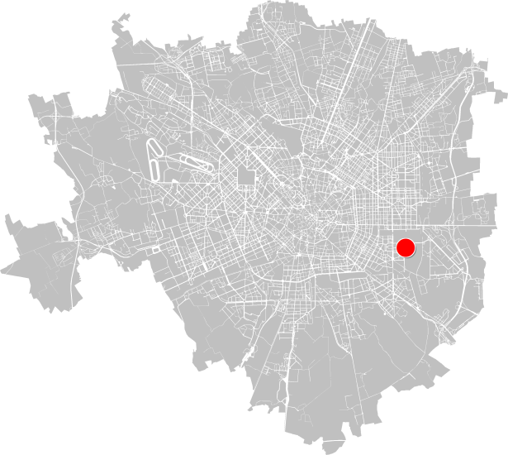
Piattaforme di Consolidamento Merci Prima Piattaforma Logistica Urbana per filiera agroalimentare – Area SOGEMI
Avvio del processo di trasformazione ed evoluzione dell’Ortomercato in piattaforma logistica a carattere di HUB nazionale dell’intera filiera agro-alimentare, rispondendo così alle sollecitazioni che già emergono dal mercato milanese.
La piattaforma una volta creata, potrebbe diventare anche il punto di riferimento per la grande distribuzione e da qui la merce potrebbe poi essere consegnata ai recapiti finali mediante una flotta eco-compatibile.
Per la fase attuativa può essere predisposto da parte di SOGEMI un bando che metta a gara la realizzazione e la gestione operativa del nuovo impianto, che ovviamente rimarrebbe disponibile anche per tutti gli attuali grossisti.
Altre piattaforme logistiche potrebbero essere create da parte di altri soggetti privati operanti sul territorio su altre filiere logistiche
333 mezzi in ingresso ogni giorno
879 Clienti medi giorno
7 Mln di Quintali di fresco anno

Slide 38
Piattaforme di Consolidamento Merci Prima Piattaforma Logistica Urbana per filiera agroalimentare – Area SOGEMI
Tra il 60% e il 70% dell’ortofrutta consumata dagli italiani passa per i mercati all’ingrosso.
I mercati all’ingrosso si stanno sempre più trasformando in centri agroalimentari attrezzati per l’erogazione di moderni servizi: dall’incremento dell’ampiezza e profondità di gamma delle merceologie ai controlli di qualità e salubrità, dalle moderne tecniche di conservazione e tutela della durata delle derrate fino alle varie articolazioni di una logistica che rapidamente cambiava essa stessa volto.
La stessa Grande Distribuzione che, per definizione, presenta un sistema di reti ed impianti concettualmente autosufficiente, ha in realtà l’esigenza di mantenere comunque rapporti stretti con gli ex ortomercati.
I costi logistici pesano per il 30-40% sul prezzo al consumo dell’ortofrutta, ed è quindi evidente in quale importante misura un recupero di efficienza in questa funzione sia di interesse dell’intera collettività.
Il ruolo fondamentale degli ex ortomercati è quello oggi di porsi come le naturali piattaforme di riferimento per una ottimizzazione di questa complessa rete di flussi, fisici e informativi.

Slide 39
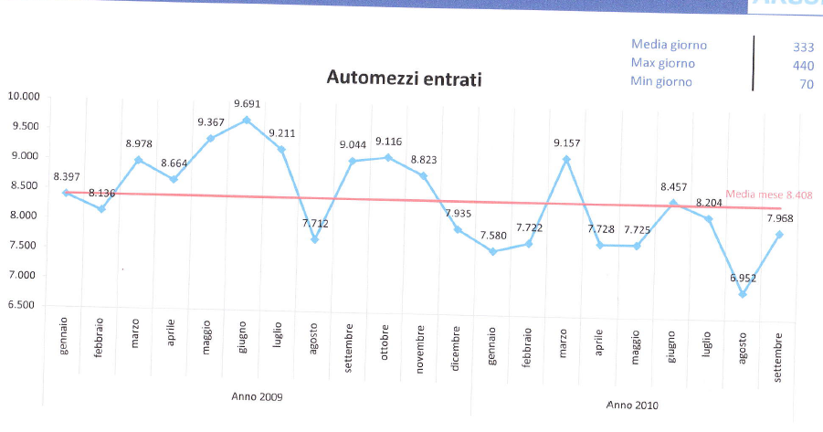
Area SOGEMI – Automezzi in entrata

Slide 40
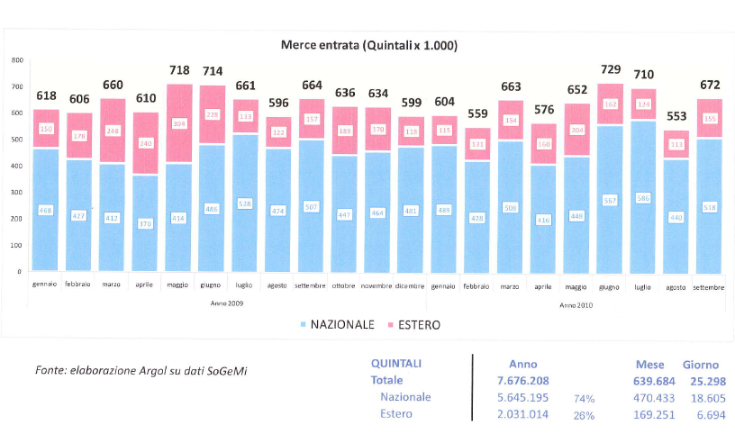
Area SOGEMI – Quintali di merce in entrata

Slide 41
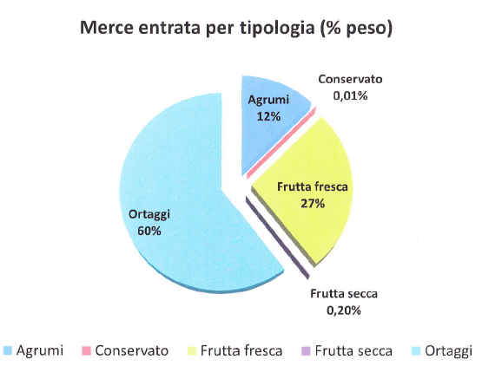
Area SOGEMI – Tipologia di merce in entrata

Slide 42
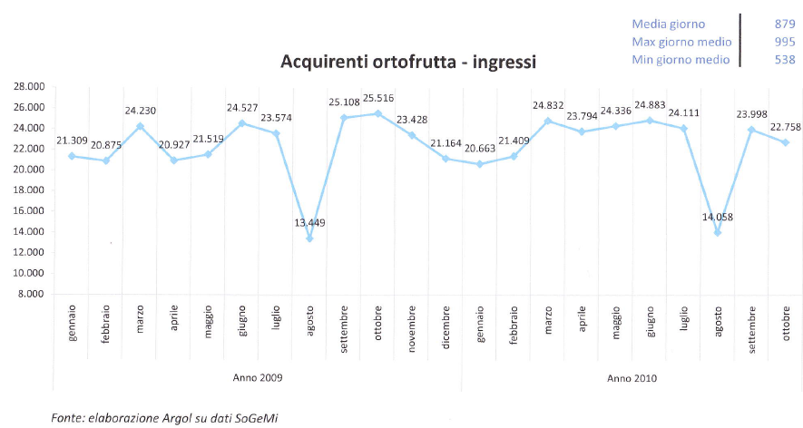
Area SOGEMI – Acquirenti in ingresso

Slide 43
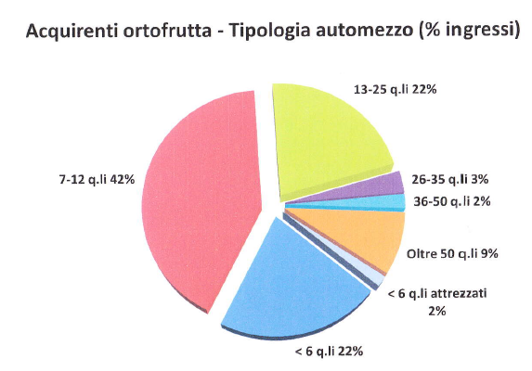
Area SOGEMI – Tipologia mezzi
Acquirenti in ingresso

Slide 44
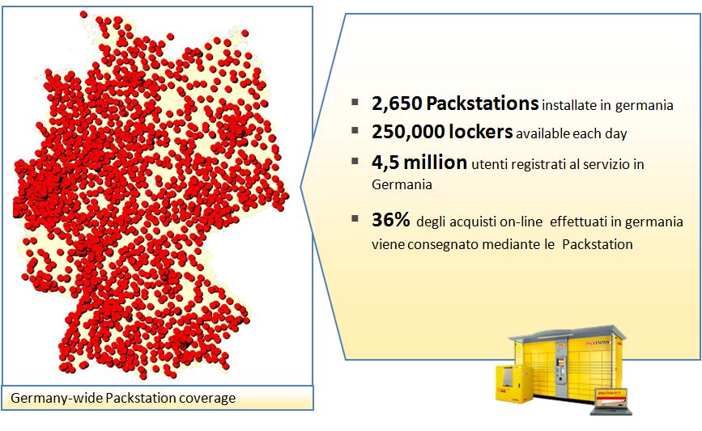
Packstations per la consegna degli acquisti effettuati on-line

Slide 45
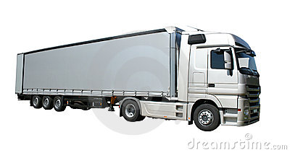







Packstations per la consegna degli acquisti effettuati on-line
Ultimo Miglio
HUB
Le merci aquistate mediante la modalità e-commerce arrivano all’HUB dalle diverse provenienze
La consegna non viene fatta al domicilio del cliente. Il cliente riceverà un messaggio che potrà ritirare il proprio bene presso la PACKSTATION da lui indicata
Il cliente finale ritirerà il pacco nel giorno e nell’ora più congeniale rispetto ai propri impegni

Slide 46
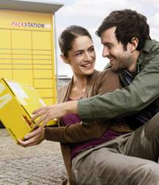
Packstations per la consegna degli acquisti effettuati on-line
Benefici per il cliente
Opportunità per gli operatori
Ritiro merce 24h
Flessibilità nella scelta della destinazione finale del pacchetto
Nessun aggravio di costo per l’utente finale
e-mail o SMS per avvisare quando il pacchetto è disponibile per il ritiro
Possibilità di pagamento in contrassegno
Riduzione dei costi unitari operativi
Possibilità di concentrare le consegne in pochi punti piuttosto che polverizzare le consegne finali
Estensione di servizi
Maggiore flessibilità senza extra costi
Ideale per operatori B2C & C2C

Slide 47


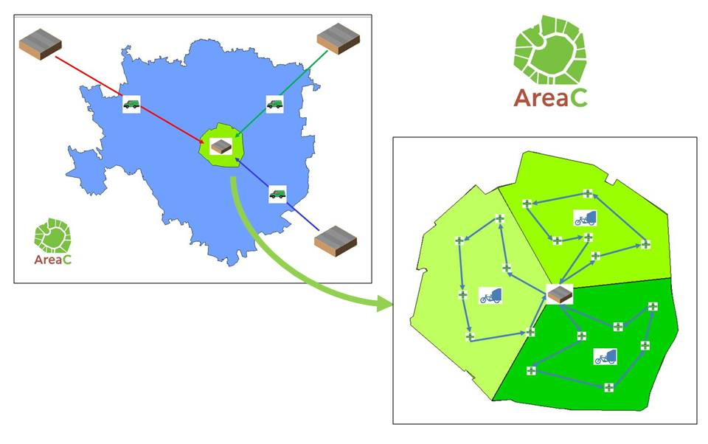
Utilizzo di Veicoli elettrici per le consegne in Area C (Un Dimostrativo)
PROGETTO FR-EVUE (FP7)
FReight Electric Vehicles in Urban Europe
Sistema per la distribuzione dei medicinali alle farmacie presenti all’interno di Area C mediante utilizzo di veicoli elettrici
FR-EVUE organizzerà, in accordo con gli operatori coinvolti, la sperimentazione di una modalità per la consegna dei farmaci all’interno di Area C, razionalizzando i flussi logistici, predisponendo le strutture e le flotte veicolari elettriche dedicate.

Slide 48
Ulteriori Progetti pilota sulla city logistics in cui Milano riveste il ruolo di Test Site
Ciclo-logistica merci
L’obiettivo è inserire bici e cargo bici in catene logistiche più complesse adottando la ciclo logistica come modello di sviluppo esteso per la logistica urbana. Le azioni comprenderebbero ulteriori vincoli restrittivi collegati alle emissioni dei veicoli commerciali nel centro storico e negli ambiti locali, incentivi per nuove imprese e per l’innesto di cargo bici in imprese esistenti; realizzazioni di nodi intermodali, micro-hub; consolidamento dinamico tramite depositi mobili; politiche mirate alla sensibilizzazione dell’utente finale.
Progetti MIUR Bando Smart cities and comunities
Progetto "URBELOG - Urban Electronic LOGistic". Capofila: Telecom Italia, Selex, Iveco, TNT,sit consulting, Italdata, Tema, Politecnico di torino, Scuola superiore Sant’Anna, Università Bocconi. Siti di sperimentazione Milano, Torino, Genova
Il Progetto URBELOG ha come obiettivo sviluppare e sperimentare una piattaforma telematica innovativa per la gestione della logistica merci di ultimo miglio in città, aggregando gli operatori della distribuzione, le pubbliche amministrazioni e le associazioni di categoria nella gestione della distribuzione delle merci fino alla consegna. In questo modo si punta a realizzare un sistema di trasporto delle merci che razionalizzi e renda economicamente vantaggioso, efficiente ed ecosostenibile il servizio consegne. Durante la sperimentazione saranno utilizzate flotte di veicoli tradizionali, ibridi ed elettrici equipaggiati con unità di bordo (scatole nere) progettate per interagire con la piattaforma e l'infrastruttura ICT. Saranno inoltre istituiti due "satelliti" sperimentali (tipo dropbox per ritiri e consegne) equipaggiati di strumentazione informatica per il consolidamento dei carichi e l'interazione in tempo reale con la flotta di distribuzione.
Progetto di Ricerca OPTI-Log: capofila Project Automation, Italdata, consorzio Milano Ricerche, Muoversi, Poliedra del politecnico di Milano, Università Statle Bicocca. Siti di sperimentazione Milano, Bormio, Cremona, Lecco
Finanziato da Regione Lombardia nell’ambito del bando per la realizzazione di progetti di ricerca industriale e sviluppo sperimentale nel settore Smart Cities and Communities, il progetto Opti-LOG intende promuovere e sperimentare soluzioni innovative di pianificazione e gestione della logistica last-mile, al fine di razionalizzare, rendere efficiente e sostenibile il servizio di ultimo miglio. Attraverso l’azione sulla city logistic, Opti-LOG intende impattare anche sul settore dei trasporti e della mobilità, allo scopo di diminuire la pressione delle flotte commerciali sul traffico cittadino, migliorando quindi la qualità dell’aria e le condizioni di circolazione per gli utenti della strada e per i servizi di trasporto pubblico.

